Slide 1
Tjekliste
Har I downloadet P5.js-librariet?
Har I en GitHub bruger?
Har I en editor?

Slide 2
Programmering med P5.js
function setup() {
}
function draw() {
}

Slide 3
Programmering med P5.js
function setup() {
createCanvas(__,__);
}
function draw() {
}

Slide 4
Programmering med P5.js
function setup() {
console.log(_______);
createCanvas(__,__);
}
function draw() {
}

Slide 5
Shapes!
line(x1,y1,x2,y2);
ellipse(x,y,w,h);
rect(x,y,w,h);
m.fl.
Kig i reference ☺ : https://p5js.org/reference/
Kig f.eks. På: triangle(), ellipseMode(), strokeWeight()…

Slide 6
Colours!
Greyscale: et tal fra 0-255
RGB= rød, grøn, blå
P5.js:
background(__,[__],[__]);
fill(__,[__],[__]);
noFill();
stroke(__,[__],[__]);
noStroke();
Kig i reference ☺ : https://p5js.org/reference/
Kig f.eks. På: colorMode()

Slide 7
Winnie’s sample code
https://rawgit.com/AUAP/AP2017/master/class03/sketch02/index.html

Slide 8
Quick Task!!!
Lav hurtigt et program med:
- Baggrundsfarve
- En streg fra A(200,350) til B(600,555) i en anden
farve
- 5 min!

Slide 9
noises/glitches/errors
Brainstorm
- Hvad tænker I?

Slide 10
GitHub
How the hell does this shit work?!

Slide 11
1# lav et ”repository”
*NB! Når man navngiver sit program::
- Lille forbogstav
- Ingen mellemrum
- Stort forbogstav når der
startes på et nyt ord istedet
Dit næste projekt
- Giv det navn* (f.eks. AP2017 el.lign.)
- Afkryds ” Initialize this repository with a README”
- Rediger README
Upload files
- Træk din projektmappe ind og kald den “mini_ex(?)”
Lav en ny README
- Create new file
- Kald den “README.md”

Slide 12
2# Lav din README
Winnie skriver om readme:
- A screen shot about your program
- Describe your coding process
- What constitutes a program?
- What is error?

Slide 13
#3 Vedlæg et Screenshot
Upload et screenshot af programmet til din github projektmappe
- Kopier linket til billedet
Rediger jeres README
- ![ScreenShot]([link til jeres screenshot])

Slide 14
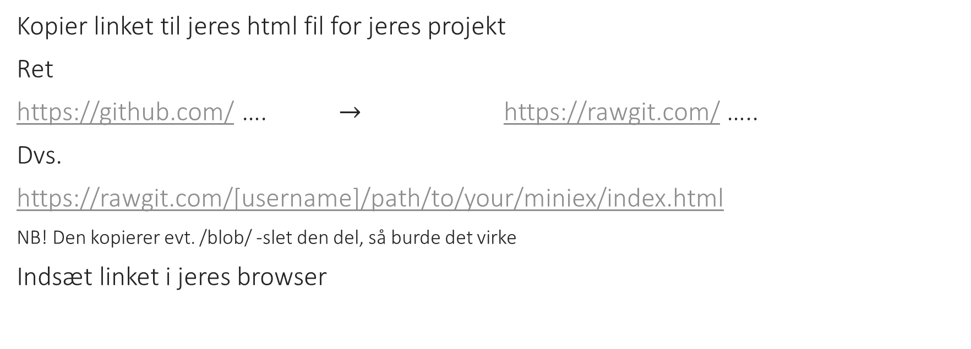
Run your program from GitHub
Kopier linket til jeres html fil for jeres projekt
Ret
https://github.com/ …. $→$ https://rawgit.com/ …..
Dvs.
https://rawgit.com/[username]/path/to/your/miniex/index.html
NB! Den kopierer evt. /blob/ -slet den del, så burde det virke
Indsæt linket i jeres browser

Slide 15
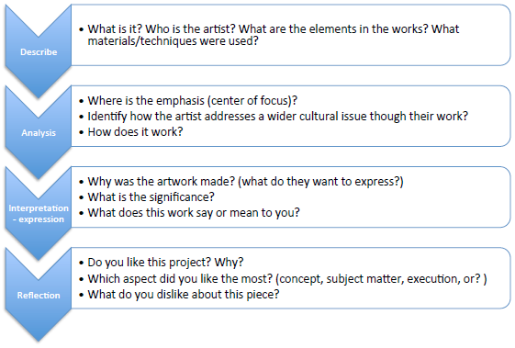
Peer-Feedback
Feedback gives som ”Issues”
Under fanebladet ”Issues” lav ”New issue”
- Kald dette Issue: ”Feedback on mini_ex(?) by (YOUR FULL NAME)”
Skriv mere end: ”I really like this” eller ”Nice”
- Beskriv – Analyser – Fortolk – Reflekter

Slide 16
miniex – go nuts!
Husk peer-feedback til 2 andre

